Slide 1
Volejbal
Mgr. Jan Charousek, Ph.D.

Slide 2
Vznik a vývoj volejbalu
Volejbal vznikl v roce 1895 ve Springfieldu v Massachusetts (USA). Původní název „mintonette" byl v roce 1896 při předvedení této nové hry ředitelům YMCA přejmenován na to volley tne ball.
Jak je uvedeno v časopise Physical Education v článku J. J. Camerona (1896), volejbal se nehrál pouze v tělocvičně, ale přestěhoval se i do přírody.
Od roku 1896 dostává volejbal herní strukturu v podobě pravidel hry. Z USA se dostává v roce 1900 do sousední Kanady, ve stejném roce se začíná hrát i v Indii, dále proniká do Jižní a Střední Ameriky.
V Tokiu v Japonsku zavedl volejbal r. 1908 p. Ohmori. O dva roky později je volejbal znám na Filipínách, kolem roku 1913 v Číně. V Asii dostává volejbal vlivem místních podmínek a mentality hráčů specifický charakter. Postupně mizí rekreační způsob, hraje se na větším hřišti a objevují se prvky závodního pojetí hry. Tyto odlišnosti se projevují i v pravidlech. Hraje se s větším počtem hráčů (16, 12, 9), není omezen pohyb hráčů po hřišti, každá chyba se trestá bodem a je možnost dvou podání.
Do Evropy se volejbal dostal v roce 1917. Zasloužili se o to vojáci USA, bojující v I. světové válce na území Francie. Zásluhou amerických vystěhovalců se objevuje v Litvě, Estonsku, Lotyšsku a postupně se šíří do ostatních evropských států. V Rusku se volejbal začíná hrát v letech 1915 - 1916.

Slide 3
Volejbal v našich zemích
V našich zemích se volejbal začíná rozvíjet až po první světové válce. Patří tedy mezi relativně mladé sporty. Jedním z předních propagátorů volejbalu byl J. A. Pipal, který od r. 1919 působil v Praze jako ředitel YMCA.
Rozvoj volejbalu podpořila čs. armáda. Ministerstvo národní obrany organizuje v Praze první kurz pro tělovýchovné instruktory pod vedením kpt. Machotky, prof. Pipala a instruktora J. W. Vongera.
Program kurzu byl vlastně zaměřen na lehkou atletiku a přípravu čs. sportovců na OH 1920 v Antverpách. Pipal účastníky kurzu seznámil i s novými hrami - volejbalem a basketbalem.
Z konce dubna 1919 jsou zprávy o tom, jak v žilinských kasárnách vojáci pod vedením kpt. Machotky hráli první volejbalová utkání. V Žilině byla 9. září 1919 založena volejbalová organizace, která sdružovala 8 družstev. V červnu téhož roku se uskutečnilo oficiální utkání mezi družstvem vojáků a studenty reálky.
Volejbal si velice rychle získal příznivce a šířil se do středisek YMCA, vysokoškolského sportu, na střední školy, do FDTJ, Sokola apod.

Slide 4
Volejbalové organizace a první mezinárodní soutěže
FIVB – mezinárodní volejbalová organizace založena 1947
1. ME ve volejbale - 1948
1. MS ve volejbale – 1949 v Praze
Od roku 1964 se volejbal zařadil mezi sporty na OH.
Československý volejbalový a basketbalový svaz – založen 1924,
roku 1946 osamostatněn.

Slide 5
Charakteristika hry
Volejbal je sport hraný dvěma družstvy na hřišti, rozděleném sítí. Existují různé verze, přizpůsobené odlišným vnějším podmínkám tak, aby jejich rozmanitost umožnila účast každému.
Účelem hry je poslat míč přes síť na zem do pole soupeře a zabránit soupeřově snaze o totéž. Družstvo má právo na tři odbití (a to i po doteku bloku), aby vrátilo míč soupeři.
Míč je uveden do hry podáním: udeřen podávajícím přes síť k soupeři. Rozehra pokračuje tak dlouho, dokud se míč nedotkne hřiště, není „aut" nebo se družstvu nepodaří vrátit jej povoleným způsobem.
Ve volejbalu družstvo, které vyhraje rozehru, získává bod. Hráči tohoto družstva postoupí o jedno postavení ve směru pohybu hodinových ručiček (v případě, že podání měl soupeř).

Slide 6
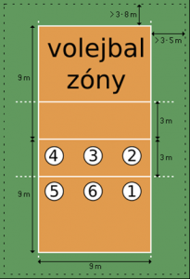
Základní volejbalová pravidla
Hřiště je obdélník o rozměrech 18x9 m obklopený volnou zónou, jež je na všech stranách minimálně 3 m široká.
Zóny a prostory:
přední zóna každého pole je vymezena osou střední čáry a útočnou čarou
zóna podání je 9m široká plocha za koncovou čarou
zóna střídání je vymezena prodloužením obou útočných čar až ke stolku zapisovatele
Siř je umístěna svisle nad střední čarou a její horní okraj je ve výšce 2,43 m pro muže a 2,24m pro ženy.
Míč musí být kulatý, z měkké nebo syntetické kůže.

Slide 7
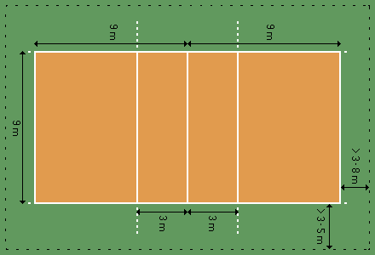
Volejbalové hřiště

Slide 8
Základní volejbalová pravidla
Družstvo se může skládat nejvýše z 14 hráčů, trenéra, asistenta trenéra, maséra a lékaře.
Jak kapitán, tak i trenér družstva jsou odpovědni za chování a kázeň členů družstva.
Trenér v průběhu utkání řídí hru svého družstva z místa vně hřiště. Určuje hráče základní sestavy, jejich náhradníky, vyžaduje oddechové časy, a dává pokyny. Před utkáním trenér zapíše jména a čísla svých hráčů v zápisu o utkání a potom je podepíše.
Set vyhrává to družstvo, které jako první získalo 25 bodů s rozdílem nejméně 2 bodů. V případě nerozhodného stavu 24 :24 se ve hře pokračuje dokud není dosaženo dvoubodového rozdílu. 26 : 24; 27:25 a pod.

Slide 9
Základní volejbalová pravidla
V utkání vítězí družstvo, které vyhrálo 3 sety. V případě nerozhodného stavu 2 : 2 se rozhodující set (pátý) hraje do 15. bodu s rozdílem nejméně dvou bodů.
Podání je uvedení míče do hry zadním pravým hráčem, který je v zóně podání.
Všechny akce po kterých míč směřuje do pole soupeře, kromě podání a bloku, jsou považovány za útočné údery.
Blokování je činnost hráčů v blízkosti sítě, jejímž účelem je zabránit přeletu míče od soupeře tím, že sáhnou výše, než je horní okraj sítě. Dokončit blok je dovoleno pouze hráčům přední řady.
Všechny vyžádané oddechové časy trvají 30 sec.
Každé družstvo má právo určit z 14 hráčů jednoho-dva specializované obranného hráče „libera"

Slide 10
Herní činnost jednotlivce (HČJ)
Je komplex pohybové činnosti, kterým hráč řeší herní situaci. Fyziologickým základem herních činností jednotlivce jsou dynamické stereotypy, které vznikají působením různých podnětů. Ty musí odrážet podstatné stránky herního prostředí a činnosti organismu hráče, a proto musí obsahovat soubor podmíněných spojení, které jsou základem nejen herních činností, ale i myšlení, projevu emocí.vůle a vegetativní činnosti (Hančík et al, 1982). Herní činnost jednotlivce má technickou a taktickou stránku.

Slide 11
Technická stránka HČJ
Taktická stránka HČJ

Slide 12
Herní činnosti jednotlivce
Tyto dvě stránky HČJ tvoří celek, jsou neoddělitelně spojené a podmiňují úroveň hry hráče (Zapletalová, Přidal 1997). Některými HČJ je možné přímo dosáhnout bodu. Jde o podání a herní činnosti, které se realizují nad sítí, kde se soupeři přímo nestřetávají. Další herní činnosti jednotlivce se realizují v rámci vlastního družstva a jejich hlavní úlohou je zabránit dopadu míče na zem, založit útok a připravit vhodné podmínky na jeho zakončení. Teoreticky je možné i pomocí nich získat bod, většinou však jen náhodně a nezáměrně.

Slide 13
Herní kombinace (HK)
Chápeme je jako vědomou spolupráci dvou nebo více hráčů, sladěnou v prostoru a čase, kterou hráči uskutečňují společným taktickým záměrem v útoku nebo v obraně. Herní kombinace jsou jádrem hry.
Řešení individuálních a kolektivních úloh se uskutečňuje v rámci systému hry. Herní systém (HS) představuje organizaci individuálních a kolektivních činností, zaměřených na splnění úloh v útočné a obranné fázi hry v průběhu utkání. Je charakterizovaný složením družstva vzhledem ke specializaci hráčů, který do určité míry určuje výběr některých herních kombinací a postavení hráčů na hřišti.

Slide 14
Herní kombinace (HK)
Herní činnosti z hlediska jejich uplatnění v jednotlivých fázích hry rozdělujeme na útočné a obranné. Při vymezení herních činností jednotlivce na útočné nebo obranné vycházíme z řetězce herních činností jednotlivce. První odbití míče na vlastní straně hřiště (blok, obrana v poli, resp. příjem podání) zařazujeme mezi obranné herní činnosti jednotlivce, protože jejich hlavní úlohou je zamezit dopadu míče na zem ve vlastním poli, neboli bránit. Následné odbití t.j. druhé odbití v rámci družstva - nahrávka, a třetí odbití - útočný úder nebo jako podání, ve všech variantách realizace zařazujeme mezi útočné herní činnosti jednotlivce.
Z tohoto členění herních činností jednotlivce logicky vyplývá i rozdělení herních kombinací na útočné a obranné. Systémy hry nerozlišujeme z hlediska realizace v jednotlivých fázích hry na útočné nebo obranné, ale z hlediska specializace hráče.

Slide 15
Útočné herní činnosti jednotlivce
Útočný úder
smeč, lob, drajv, ulití
v prvním, druhém a třetím sledu
po ruce, přes ruku
diagonálně, přímo
po odraze ze dvou nohou, po odraze z jedné nohy
Podání
s rotací, bez rotace
vrchem, spodem
v čelném postavení
z výskoku, ze stoje
Nahrávka
obouruč vrchem, obouruč spodem, jednou rukou vrchem
z místa, po pohybu, ve výskoku
vysoká, polovysoká, nízká
dlouhá, střední, krátká
z pole, u sítě
k síti, od sítě, rovnoběžně se sítí

Slide 16
Herní systémy
Herní systémy bez specializovaných hráčů
každý přední hráč v zóně 3 nahrávačem
každý přední hráč v zóně 2 nahrávačem
Herní systémy se specializovanými hráči (s llberem, bez libera)
se třemi nahrávači(systém dvojic)
s dvěma nahrávači(systém 2-4)
s jedním nahrávačem(systém 1-5)

Slide 17
Funkce hráčů
nahrávač
přihrávající smečař
smečař
univerzál
blokař
libero

Slide 18
Nejčastější chyby ve hře
Hráč se dotkne sítě
Hráč nese, hází nebo táhne míč
Hráč se dopustí dvojdotyku
Hráč při podání přešlápne zadní čáru hřiště
Hráč zadní řady blokuje
Družstvo hraje míčem počtvrté
Míč skončí v síti nebo mimo hřiště
Míč přeletí síť za svislými anténkami

Slide 19
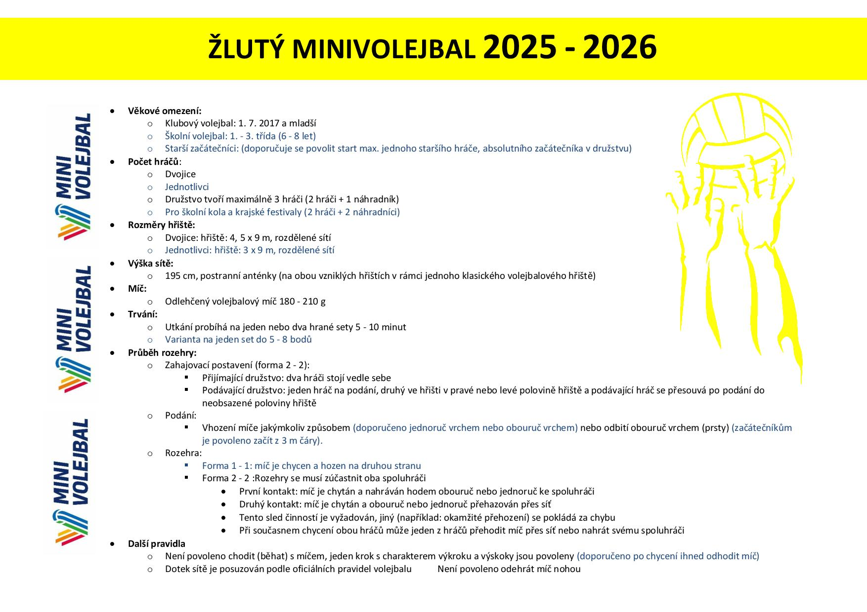
Žlutý minivolejbal

Slide 20
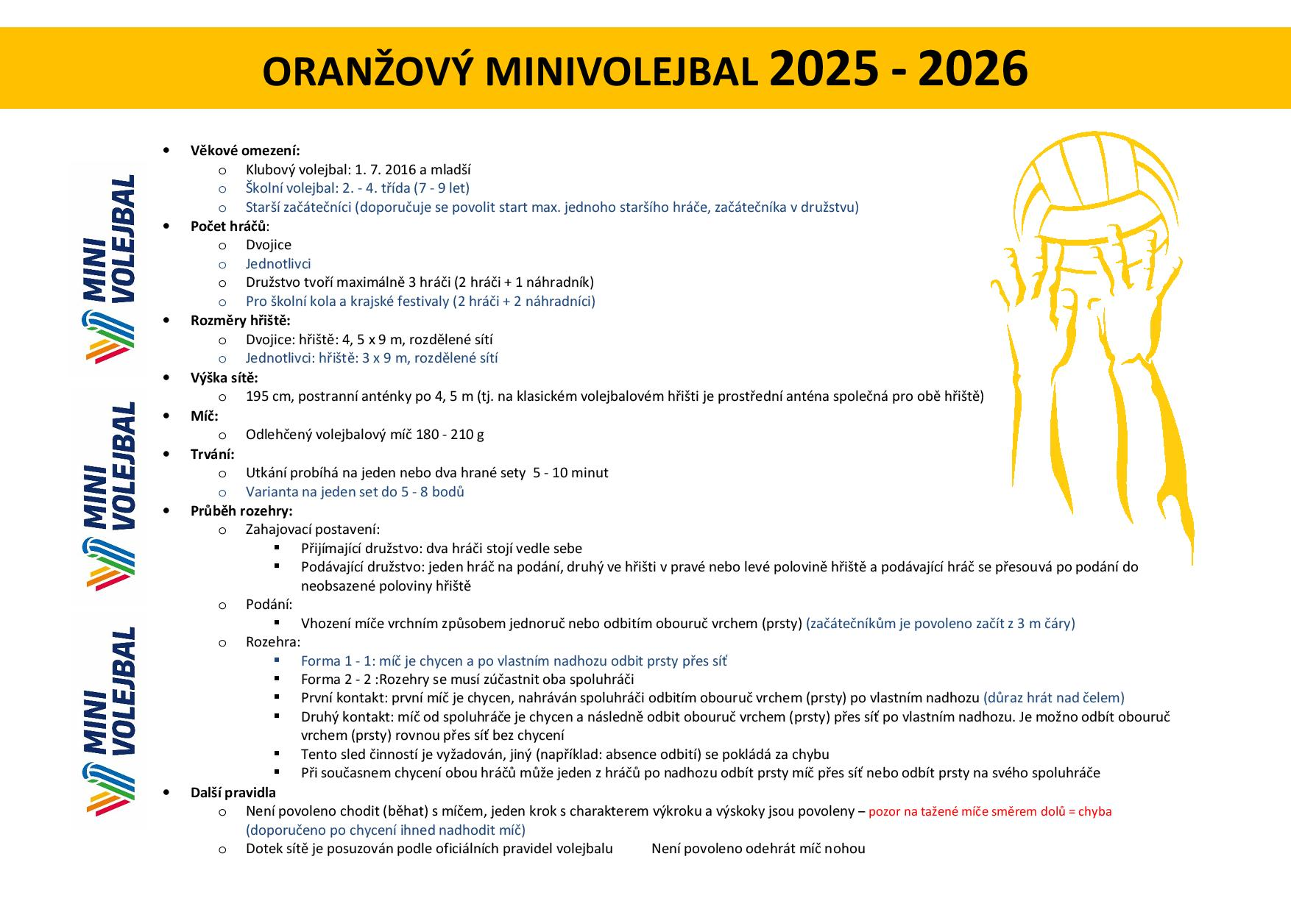
Oranžový minivolejbal

Slide 21
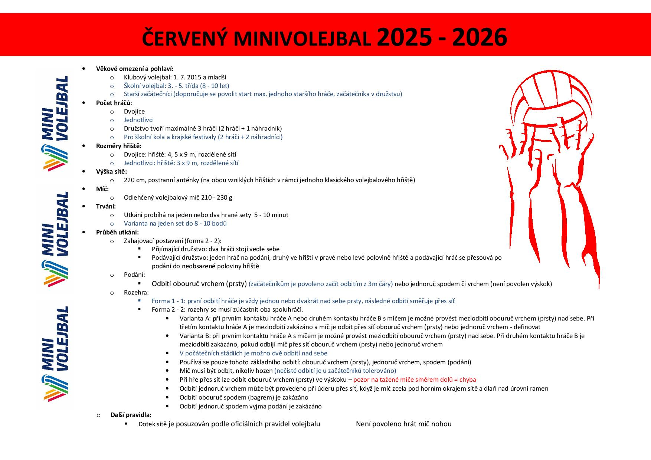
Červený minivolejbal

Slide 22
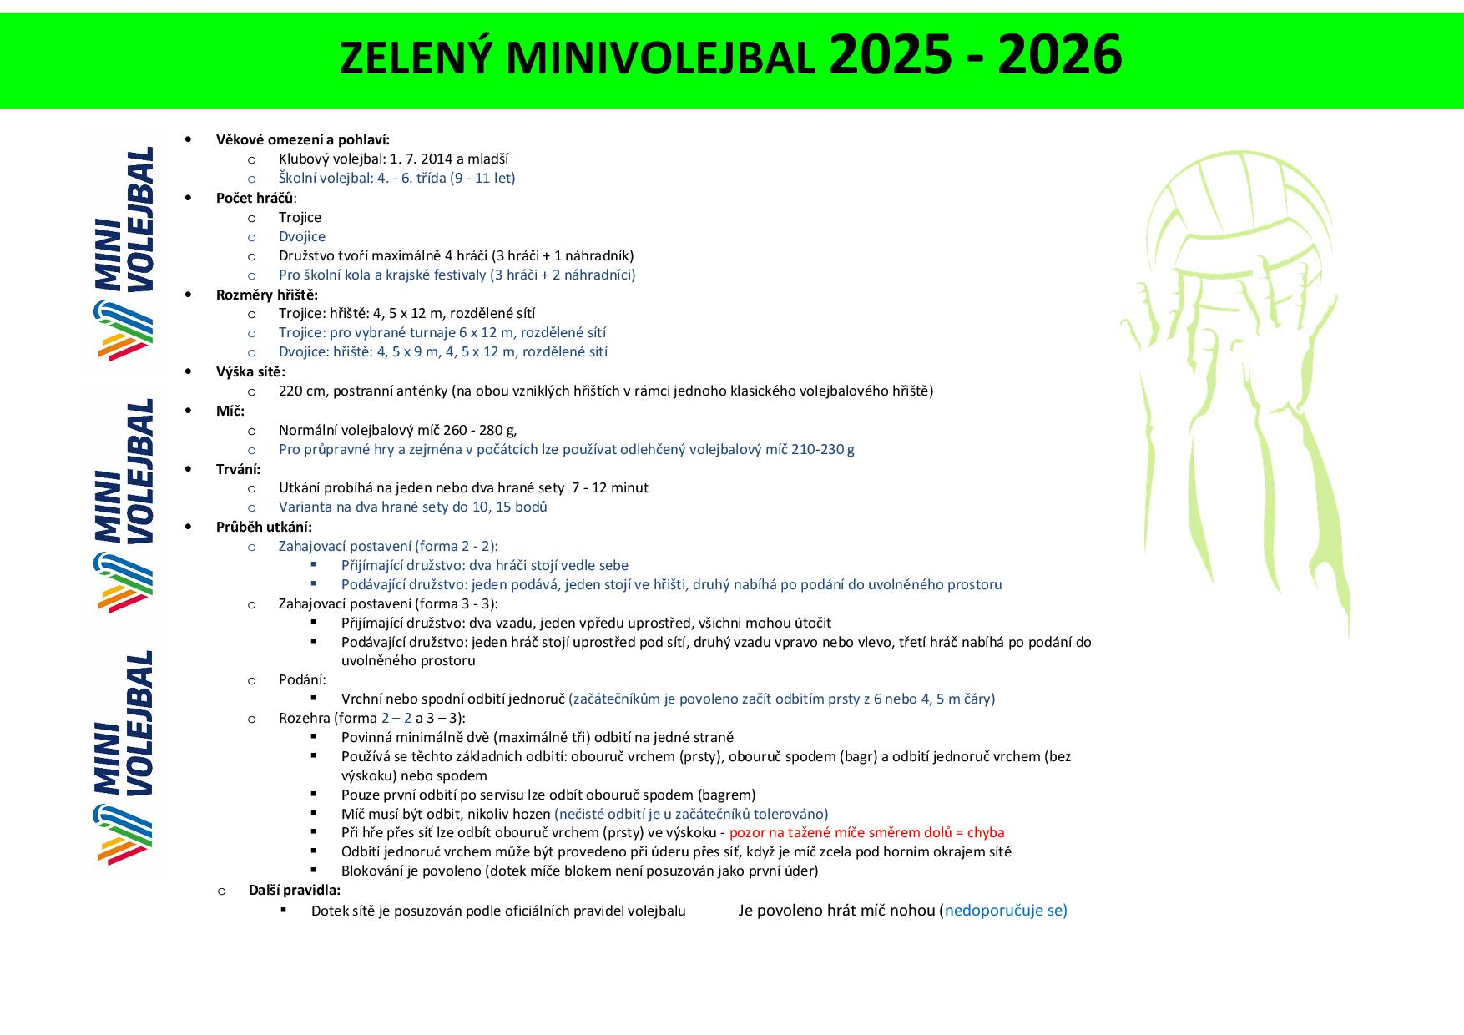
Zelený minivolejbal

Slide 23
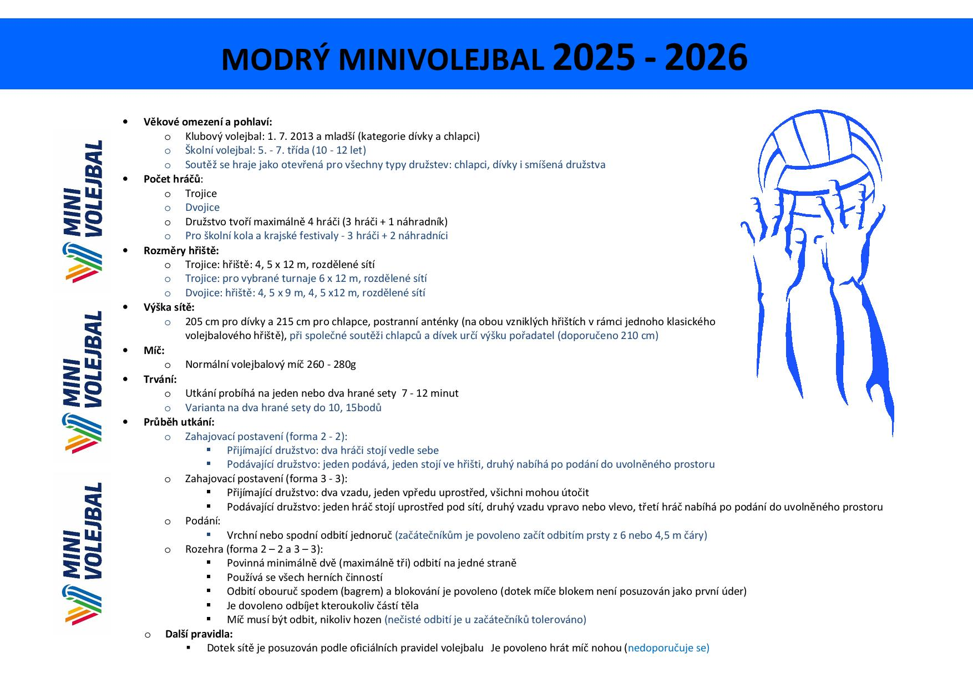
Modrý minivolejbal

Slide 24
Hezký zbytek dne.

